Slide 1
Modèle de l’écoulement parfait d’un fluide
Agrégation 2019

Slide 2
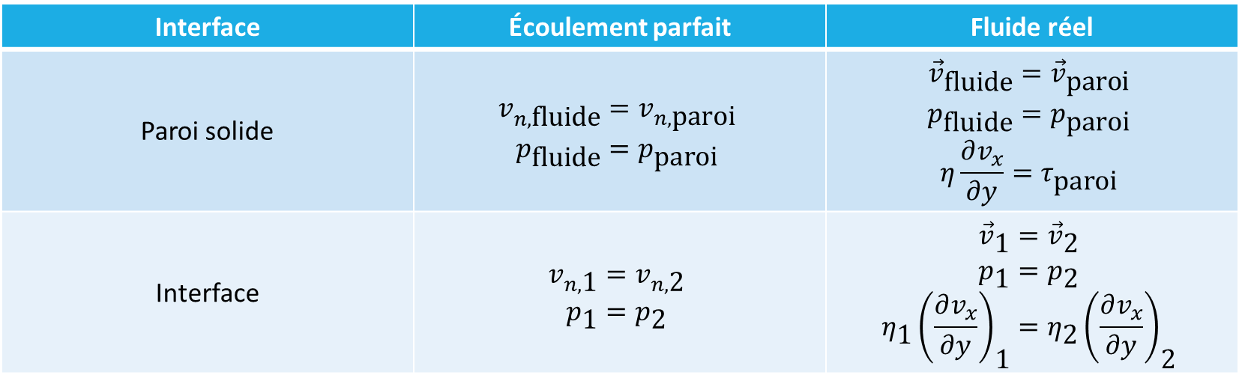
Conditions aux limites
Interface | Écoulement parfait | Fluide réel
Paroi solide | $$v_{n,\text{fluide}}=v_{n,\text{paroi}}$$ $$p_{\text{fluide}}=p_{\text{paroi}}$$ | $${\vec{v}}_{\text{fluide}}={\vec{v}}_{\text{paroi}}$$ $$p_{\text{fluide}}=p_{\text{paroi}}$$ $$η\frac{∂v_{x}}{∂y}=τ_{\text{paroi}}$$
Interface | $$v_{n,\text{1}}=v_{n,\text{2}}$$ $$p_{\text{1}}=p_{\text{2}}$$ | $${\vec{v}}_{\text{1}}={\vec{v}}_{\text{2}}$$ $$p_{\text{1}}=p_{\text{2}}$$ $$η_{\text{1}}{\left(\frac{∂v_{x}}{∂y}\right)}_{\text{1}}=η_{\text{2}}{\left(\frac{∂v_{x}}{∂y}\right)}_{\text{2}}$$

Slide 3
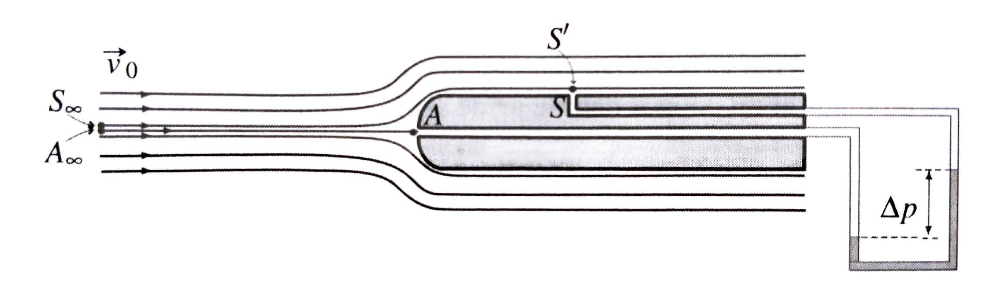
Tube de Pitot

Slide 4
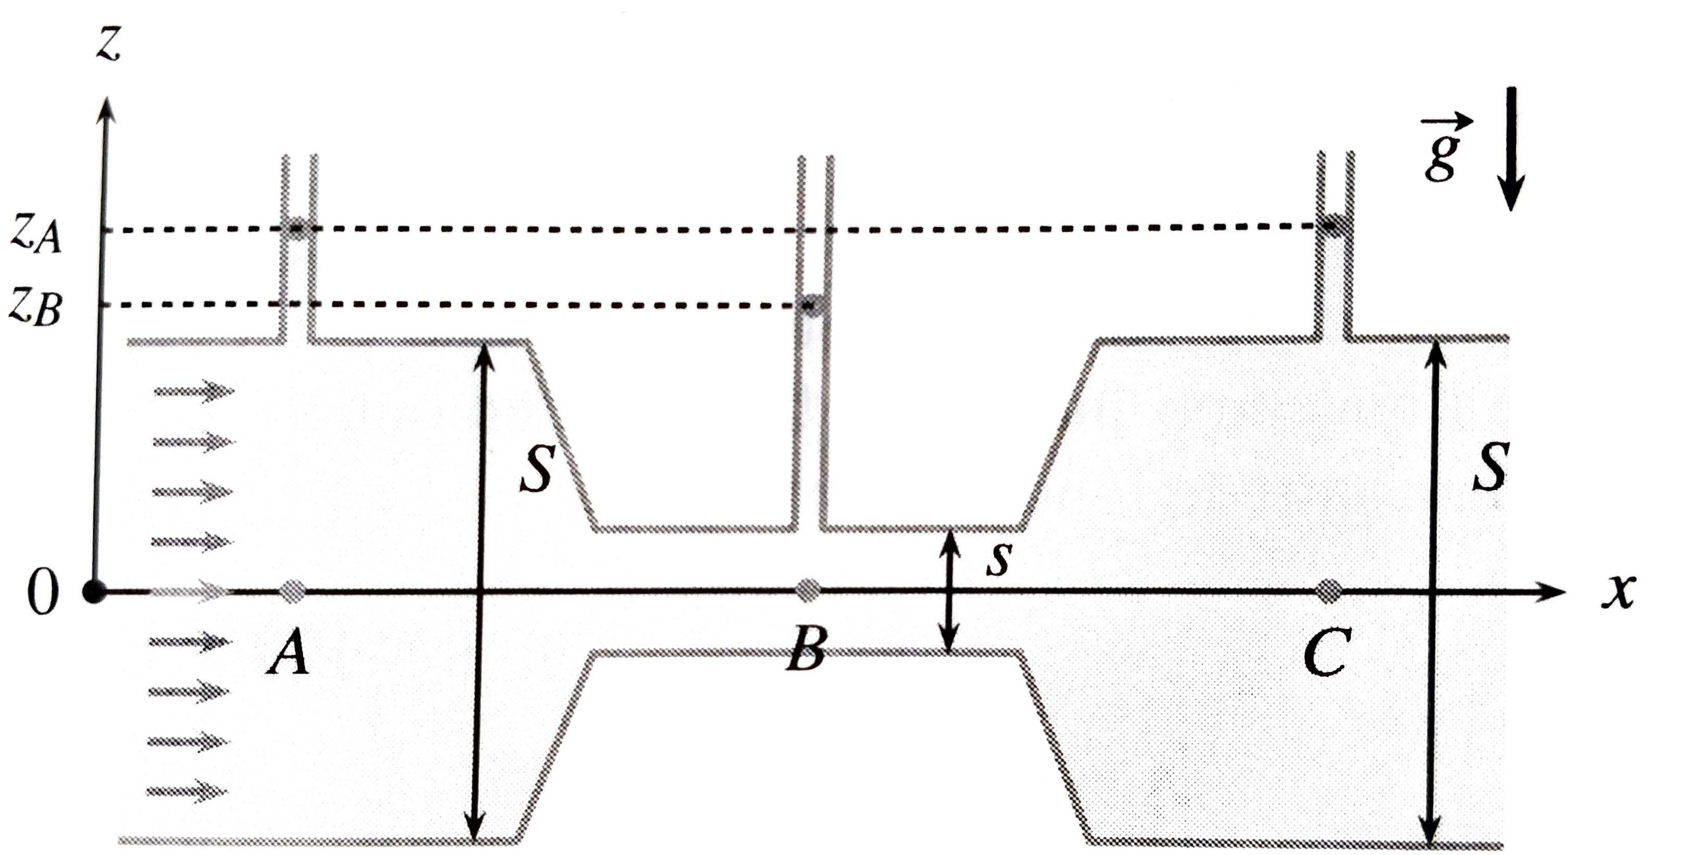
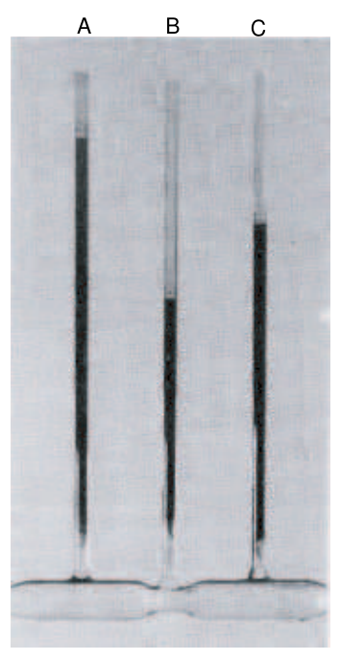
Effet Venturi

